Slide 1


Supervised Clustering con variabile target:
un'applicazione in Teleassistenza
Università Campus Bio-Medico di Roma
Collaboratori
Alessia Rossi
Fabio Di Gregorio
Ignazio Emanuele Piccichè
Martina Bertazzoni
Challenge Campus Biomedico

Slide 2



Problema
1
1
La Piattaforma Nazionale di Telemedicina (PNT) coordina i processi di telemedicina in Italia, con l'obiettivo di armonizzarli a livello nazionale. Tra i principali obiettivi della telemedicina ci sono la gestione semplificata delle malattie croniche, la riduzione delle ospedalizzazioni e l'uso di strumenti innovativi per migliorare la qualità dei servizi sanitari.
La Teleassistenza, un servizio incluso nella piattaforma, permette visite mediche a distanza tra pazienti e professionisti sanitari. La piattaforma registra ogni intervento per garantire una documentazione completa e accurata.
L’obiettivo della challenge si concentra sul profilare i pazienti in base al loro contributo all'incremento dell'uso della teleassistenza, utilizzando tecniche di clustering per identificare gruppi con comportamenti simili.

Slide 3
Architettura del Progetto
2
SUDDIVISIONE IN CARTELLE: per una gestione efficiente dei dati e del codice.
├── data/
│ ├── processed/
│ ├── raw/
│ └── README.md
├── graphs/
│ ├── analysis/
├── logs&metrics/
├── models/
├── myLib/
├── notebooks/
│ ├── development/
│ ├── EDA/
│ └── experiments/
├── src/
│ ├── data_prep/
│ ├── __init__.py
├── .gitattributes
├── .gitignore
├── config.yaml
├── main.py
├── README.md
└── requirements.txt
data/
dati grezzi e processati
graphs/
grafici e plot
logs&metrics/
log e metriche di performance
models/
modelli finali salvati per utilizzi futuri
notebook Jupyter contenenti lo sviluppo, l'analisi esplorativa dei dati (EDA), e gli esperimenti
notebooks/:
script per la preparazione dei dati, modelling, evaluation e visualization
src/:
FILE DI CONFIGURAZIONE: config.yaml e requirements.txt gestiscono le impostazioni e le dipendenze necessarie al progetto, mentre main.py esegue l'intero processo.
Notes:
L'architettura del progetto è stata attentamente organizzata per garantire un flusso di lavoro efficiente e modulare. Abbiamo strutturato il progetto in diverse directory, ognuna delle quali svolge un ruolo specifico nel processo di analisi dei dati, sviluppo del modello e deployment.
La cartella data/ rappresenta il cuore del progetto per quanto riguarda i dataset. All'interno di questa cartella, esistono due sottodirectory principali:
raw/ contiene i dati grezzi, non processati, così come sono stati forniti inizialmente.
processed/ ospita i dati trasformati e puliti, pronti per essere utilizzati nelle fasi successive del progetto. Abbiamo inoltre un file README.md in questa sezione per documentare i vari dataset, le loro fonti e le modifiche apportate.
Durante l'analisi, la cartella graphs/ raccoglie tutte le visualizzazioni generate. Questi grafici ci aiutano a comprendere meglio i dati e comunicano i risultati in maniera visiva, agevolando l'interpretazione dei trend e dei pattern.
Per tracciare l'evoluzione dei nostri esperimenti, la cartella logs&metrics/ conserva tutti i log e le metriche relative all'addestramento e alla valutazione dei modelli. Questo ci permette di monitorare l'efficacia e le prestazioni del modello nel tempo, facilitando il debugging e il miglioramento continuo.
I modelli salvati per il riutilizzo o il deployment futuro sono conservati nella cartella models/. Questo ci consente di conservare diverse versioni dei modelli e scegliere quella ottimale in base ai risultati ottenuti.
Abbiamo anche creato una libreria interna, organizzata nella directory myLib/, che contiene utility e documentazione rilevanti per il progetto. Qui abbiamo raggruppato le funzioni e gli script che possono essere riutilizzati in più parti del progetto.
La sezione notebooks/ ospita tutti i Jupyter notebooks utilizzati nelle varie fasi del progetto. È divisa in tre sottocategorie:
development/, dove vengono sviluppati i modelli.
EDA/, dedicata all'analisi esplorativa dei dati (Exploratory Data Analysis).
experiments/, dove testiamo idee e ipotesi.
La parte principale del codice è contenuta nella cartella src/. Qui abbiamo creato una sottodirectory data_prep/ che contiene tutti gli script di preparazione dei dati, inclusi quelli per la pulizia, l'estrazione delle caratteristiche e la selezione delle variabili più rilevanti. Lo script init.py funge da inizializzatore, permettendoci di trattare questa cartella come un package Python.
Abbiamo incluso anche file di configurazione essenziali per il progetto, come .gitignore, per specificare i file da escludere nel sistema di controllo delle versioni Git, e config.yaml, che contiene i parametri di configurazione del progetto.
Infine, il file main.py rappresenta lo script principale, che esegue l'intero progetto. Insieme a requirements.txt, che specifica tutte le dipendenze necessarie, e setup.py, che gestisce l'installazione del package, questi file garantiscono la completa portabilità e riproducibilità del progetto.

Slide 4
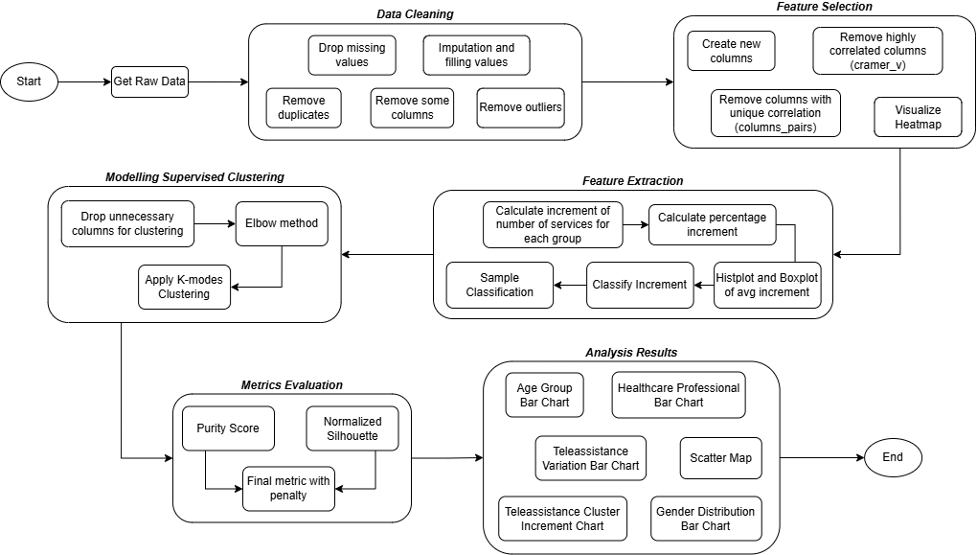
Pipeline
3

Slide 5
Preprocessing – Data Cleaning
4
OBIETTIVO:
Preparazione dei dati grezzi, trasformandoli in un formato pulito e coerente per garantire analisi precise e affidabili
1
Rimozione delle Colonne con Valori Mancanti Eccessivi:
Rimuoviamo colonne con oltre il 60% di valori mancanti, eccetto data_disdetta
2
Imputazione dei Valori Mancanti:
Comune_residenza: Completiamo i dati mancanti utilizzando i codici ISTAT dei comuni
Gestione delle righe incomplete:
Rimuoviamo righe con valori mancanti in colonne cruciali e quelle con data_disdetta non nulli
3
4
Trattamento degli Outlier:
Filtriamo gli outlier con il metodo del boxplot per evitare distorsioni nei dati
5
Smussatura dei Dati Rumorosi:
Applichiamo una media mobile per ridurre il rumore nei dati
6
Rimozione dei Duplicati:
Eliminiamo righe duplicate per garantire l'unicità dei record

Slide 6


Preprocessing – Feature Selection
4
Rimozione e Pulizia Dati:
Pulisce colonne con codici non coerenti come codice_struttura_erogazione e rimozione della colonna data_disdetta
Rimuove righe duplicate o non informative e gestisce gli outlier nelle colonne come durata_erogazione (collegato al punto successivo)
Correlazione e Rimozione Colonne:
Analizza la correlazione tra variabili categoriali usando la matrice di correlazione (Cramér's V).
Rimuove colonne altamente correlate per ridurre la complessità e multicollinearità, migliorando le prestazioni del modello.
Creazione di Nuove Caratteristiche:
Crea colonne come
durata_erogazione: differenza tra ora_inizio_erogazione e ora_fine_erogazione
fascia_eta: categorizzazione in gruppi demografici
colonne temporali: anno e quadrimestre
Notes:
Visualizzazione della Correlazione:
Crea e salva una heatmap che mostra la matrice di correlazione.
Esportazione del Dataset:
Salva il dataset finale con le caratteristiche selezionate in un file .parquet per utilizzo futuro.

Slide 7
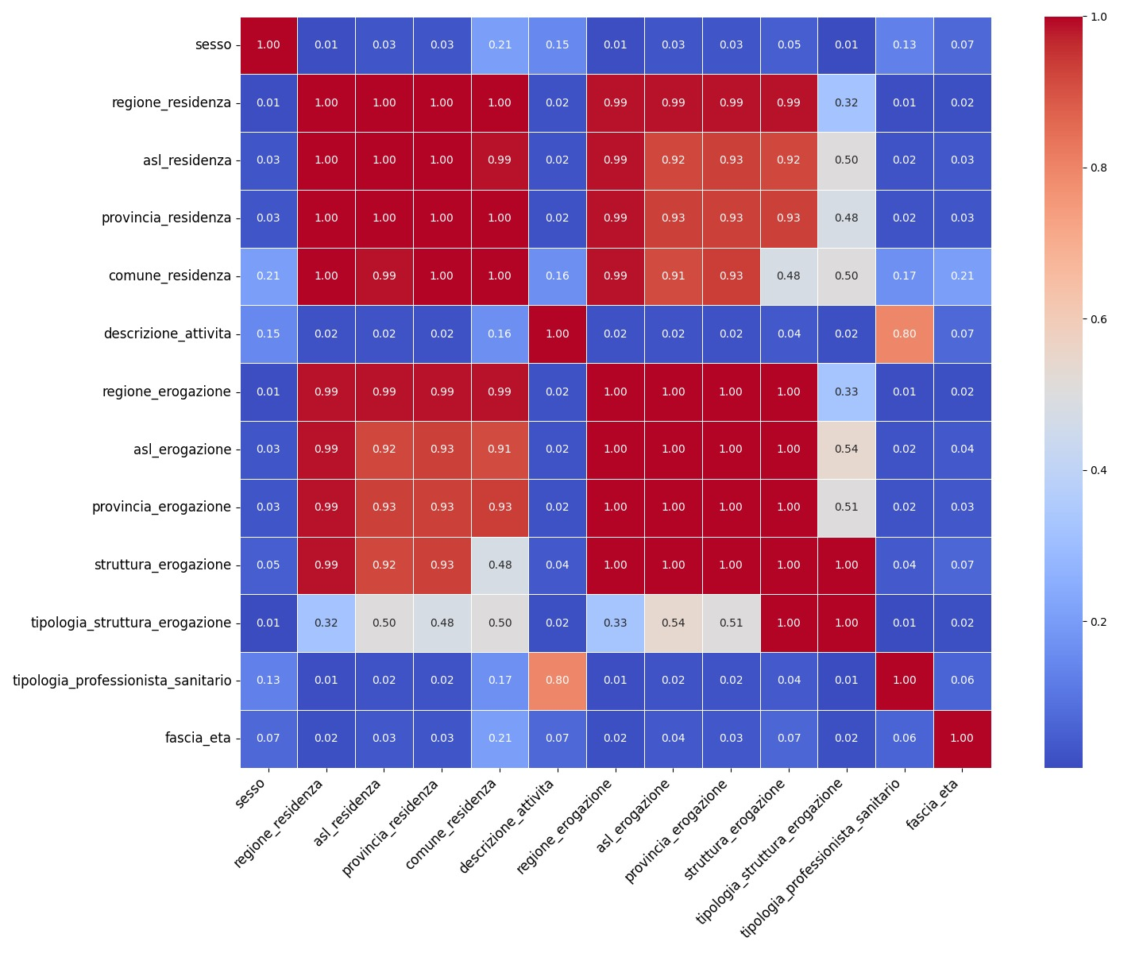

Preprocessing – Feature Selection
4
Esportazione del Dataset:
Salva il dataset finale con le caratteristiche selezionate in un file parquet per utilizzi futuri.
Visualizzazione della Correlazione:
Crea e salva una heatmap che mostra la matrice di correlazione
Notes:
Visualizzazione della Correlazione:
Crea e salva una heatmap che mostra la matrice di correlazione.
Esportazione del Dataset:
Salva il dataset finale con le caratteristiche selezionate in un file .parquet per utilizzo futuro.

Slide 8
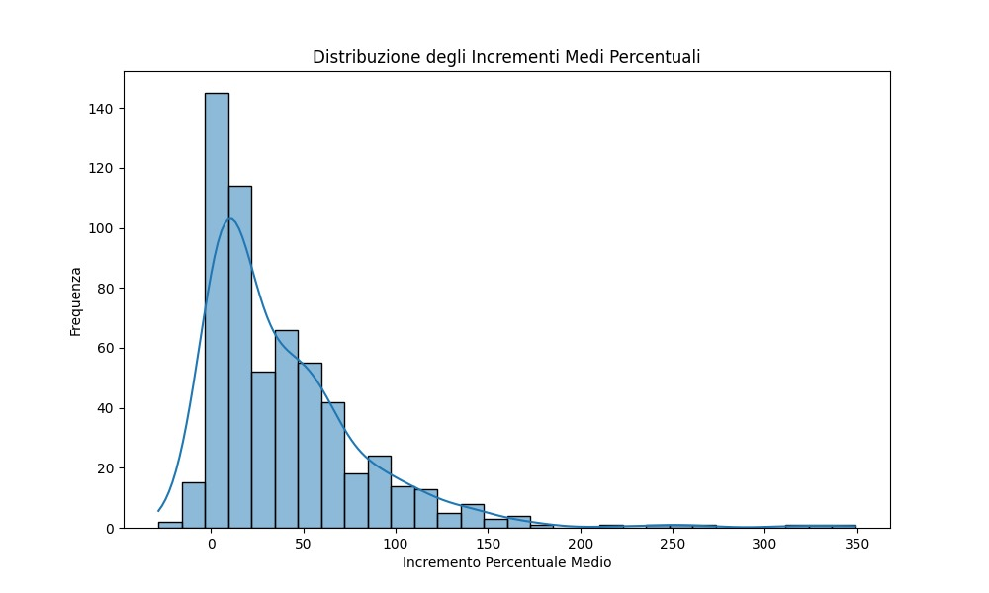
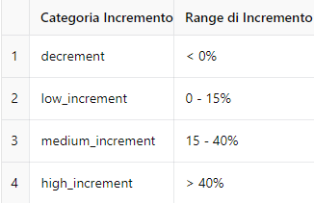
Preprocessing – Feature Extraction
4
1
1
Esportazione del risultato
6
Raggruppamento dei Dati:
Il codice raggruppa il dataset in base a colonne specifiche [anno, quadrimestre, fascia_eta, regione_residenza], contando il numero di servizi per ogni gruppo/anno.
5
Integrazione nel dataset:
La classificazione degli incrementi viene aggiunta al dataset originale.
2
Calcolo dell’Incremento:
Calcoliamo l'incremento percentuale per ciascun gruppo tra anni consecutivi, e successivamente si calcola la media degli incrementi percentuali per tutti i gruppi.
4
Visualizzazione:
Classificazione
dell’Incremento:
Gli incrementi
percentuali
medi vengono
classificati
in categorie
3
Notes:
Visualizzazione: Vengono creati grafici come istogrammi e boxplot per visualizzare la distribuzione degli incrementi percentuali.
Integrazione nel dataset: La classificazione degli incrementi viene aggiunta al dataset originale.
Esportazione del risultato: Il dataset modificato viene restituito, pronto per essere usato in ulteriori analisi o modelli.
Da sistemare la classificazione dell’incremento

Slide 9
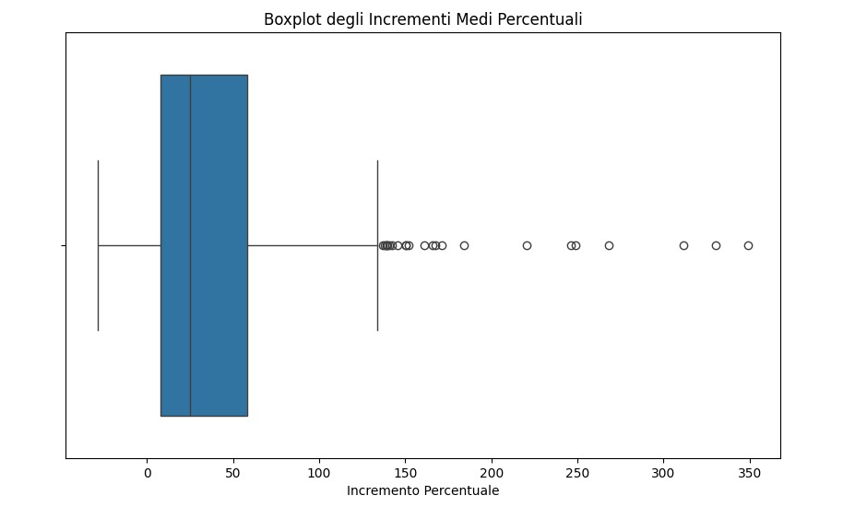
Preprocessing – Feature Extraction
4
1
Esportazione del risultato
6
Raggruppamento dei Dati:
Il codice raggruppa il dataset in base a colonne specifiche [anno, quadrimestre, fascia_eta, regione_residenza], contando il numero di servizi per ogni gruppo/anno.
5
Integrazione nel dataset:
La classificazione degli incrementi viene aggiunta al dataset originale.
2
Calcolo dell’Incremento:
Calcoliamo l'incremento percentuale per ciascun gruppo tra anni consecutivi, e successivamente si calcola la media degli incrementi percentuali per tutti i gruppi.
Visualizzazione:
4
Classificazione
dell’Incremento:
Gli incrementi
percentuali
medi vengono
classificati
in categorie
3
Notes:
Visualizzazione: Vengono creati grafici come istogrammi e boxplot per visualizzare la distribuzione degli incrementi percentuali.
Integrazione nel dataset: La classificazione degli incrementi viene aggiunta al dataset originale.
Esportazione del risultato: Il dataset modificato viene restituito, pronto per essere usato in ulteriori analisi o modelli.

Slide 10
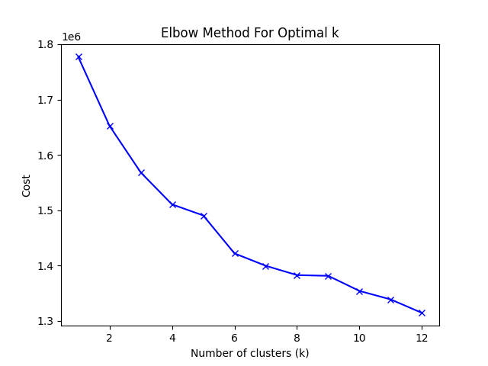
Modelling
5
Clustering con K-modes
Per dati categorici
Elbow Method:
Per determinare il numero ottimale di cluster.
Esegue il clustering con un numero variabile di cluster, da 1 fino a un massimo definito (max_clusters), e per ogni numero di cluster, calcola il costo (la somma delle dissimilarità all'interno dei cluster).
Il risultato viene poi tracciato su un grafico, permettendo di individuare il punto in cui la riduzione del costo comincia a rallentare, suggerendo il numero ottimale di cluster.
Notes:
Il processo di modellizzazione utilizza l'algoritmo K-Modes per eseguire il clustering dei dati categoriali. I principali passaggi includono:1.Elbow Method: Utilizzato per determinare il numero ottimale di cluster. Viene eseguita una valutazione dei costi per diversi numeri di cluster, visualizzati su un grafico, per identificare il punto in cui la riduzione del costo si stabilizza.2.K-Modes Clustering: -Funzionamento di K-Modes: A differenza del K-Means, che utilizza la distanza euclidea e le medie per identificare i centroidi nei dati numerici, il K-Modes utilizza una misura di dissimilarità basata su corrispondenze per i dati categoriali. Invece di calcolare una media, l’algoritmo determina la moda (valore più frequente) di ciascuna variabile categoriale per definire i centroidi dei cluster. -L'algoritmo funziona attraverso iterazioni in cui: 1.Vengono assegnate inizialmente delle modalità casuali (centroidi) ai cluster. 2.Ogni osservazione viene assegnata al cluster con il centroide più simile, secondo la dissimilarità categoriale. 3.I centroidi vengono aggiornati per minimizzare la dissimilarità totale tra le osservazioni e i centroidi assegnati. -Il processo continua finché non viene raggiunta la convergenza, cioè quando i cluster non cambiano più.3.Inizializzazione: Per migliorare la stabilità del modello, abbiamo scelto un'inizializzazione di 15, il che significa che l'algoritmo viene eseguito 15 volte con diverse condizioni iniziali. Questo aiuta a ridurre il rischio di ottenere un risultato subottimale dovuto alla casualità nell'assegnazione iniziale dei centroidi, assicurando che il modello converga verso una soluzione migliore.

Slide 11
Modelling
5
Clustering con K-modes
È una variante dell'algoritmo K-Means, progettato appositamente per gestire dati categorici in cui l'uso della distanza euclidea non è appropriato. Usa:
Matching Dissimilarity:
Confronta due elementi categorici misurando quante variabili tra due punti non coincidono
Modalità:
Il valore categorico più frequente per ciascuna caratteristica all'interno del cluster diventa il "centroide" del cluster.
Inizializzazione: Vengono scelti casualmente delle modalità (centroidi) iniziali dai dati
Assegnazione dei punti ai cluster: Ogni osservazione viene assegnata al cluster con il centroide più simile, secondo la dissimilarità categoriale
Aggiornamento dei centroidi: I centroidi vengono aggiornati per minimizzare la dissimilarità totale tra le osservazioni e i centroidi assegnati
Ripetizione: Il processo continua finché non viene raggiunta la convergenza, cioè quando i cluster non cambiano più
Inizializzazione di 15: l'algoritmo viene eseguito 15 volte con diverse condizioni iniziali per scegliere i centroidi che portano a dei cluster migliori.
Notes:
Il processo di modellizzazione utilizza l'algoritmo K-Modes per eseguire il clustering dei dati categoriali. I principali passaggi includono:1.Elbow Method: Utilizzato per determinare il numero ottimale di cluster. Viene eseguita una valutazione dei costi per diversi numeri di cluster, visualizzati su un grafico, per identificare il punto in cui la riduzione del costo si stabilizza.2.K-Modes Clustering: -Funzionamento di K-Modes: A differenza del K-Means, che utilizza la distanza euclidea e le medie per identificare i centroidi nei dati numerici, il K-Modes utilizza una misura di dissimilarità basata su corrispondenze per i dati categoriali. Invece di calcolare una media, l’algoritmo determina la moda (valore più frequente) di ciascuna variabile categoriale per definire i centroidi dei cluster. -L'algoritmo funziona attraverso iterazioni in cui: 1.Vengono assegnate inizialmente delle modalità casuali (centroidi) ai cluster. 2.Ogni osservazione viene assegnata al cluster con il centroide più simile, secondo la dissimilarità categoriale. 3.I centroidi vengono aggiornati per minimizzare la dissimilarità totale tra le osservazioni e i centroidi assegnati. -Il processo continua finché non viene raggiunta la convergenza, cioè quando i cluster non cambiano più.3.Inizializzazione: Per migliorare la stabilità del modello, abbiamo scelto un'inizializzazione di 15, il che significa che l'algoritmo viene eseguito 15 volte con diverse condizioni iniziali. Questo aiuta a ridurre il rischio di ottenere un risultato subottimale dovuto alla casualità nell'assegnazione iniziale dei centroidi, assicurando che il modello converga verso una soluzione migliore.

Slide 12
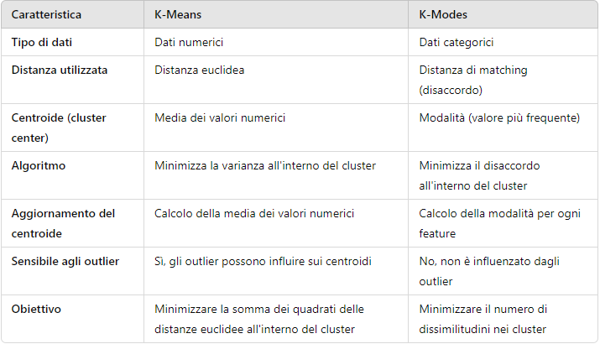
Modelling
5
Clustering con K-modes
È una variante dell'algoritmo K-Means, progettato appositamente per gestire dati categorici in cui l'uso della distanza euclidea non è appropriato.

Slide 13
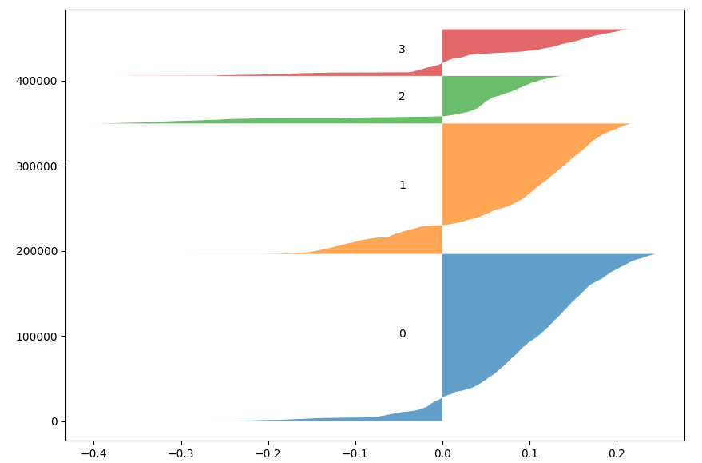

Risultati
6
METRICHE:
Silhouette score:0.67883
Purity score: 0.84577
Indica quanto i cluster contengono principalmente elementi di una singola classe
Più alto è il valore, più "puri" sono i cluster.
METRICA FINALE: 0.56230
Combina le due metriche con una penalità aggiuntiva proporzionale al numero di cluster per evitare che l'algoritmo porti all’overfitting
Notes:
PURITY: Viene calcolata trovando la classe predominante in ciascun cluster e sommando il numero di elementi appartenenti a quella classe per tutti i cluster, quindi dividendo il totale per il numero totale di elementi. N è il numero totale di elementi nel dataset.KKK è il numero di cluster.CiC_iCi​ è l'insieme di elementi nel cluster iii.LjL_jLj​ è l'insieme di elementi con l'etichetta vera jjj.∣Ci∩Lj∣|C_i \cap L_j|∣Ci​∩Lj​∣ è il numero di elementi del cluster iii che appartengono alla classe jjj.max⁡j∣Ci∩Lj∣\max_j | C_i \cap L_j |maxj​∣Ci​∩Lj​∣ rappresenta il numero di elementi della classe più comune all'interno del cluster iii. Per ogni cluster iii, si trova la classe jjj con il maggior numero di elementi in comune con quel cluster.Si sommano i valori massimi per tutti i cluster e si divide per il numero totale di elementi NNN, per ottenere una proporzione. Più alto è il valore, più "puri" sono i cluster.Come funziona:Per ogni cluster, identifica i punti appartenenti a quel cluster.
Conta l'etichetta più frequente (il label più comune) all'interno del cluster.
Somma il numero di occorrenze di queste etichette comuni in tutti i cluster.
Dividi la somma totale per il numero totale di punti per ottenere il punteggio di purity.

Slide 14
Risultati
6
Risultati della Migliore Misurazione:
Nella tabella seguente sono riportati i risultati della misurazione che ha ottenuto i valori migliori in termini di performance complessiva. Questi risultati rappresentano il massimo raggiunto dal modello durante il processo di valutazione.
Risultati Medi delle Valutazioni su n Misurazioni:
Nella tabella seguente sono riportati i valori medi delle principali metriche di valutazione ottenuti dopo n misurazioni consecutive.
Metrica Media | Valore Medio
Purity | 0.845771
Silhouette | 0.678832
Metrica Finale | 0.562302
Metrica | Valore
Purity | 0.87686
Silhouette | 0.73871
Metrica Finale | 0.60778
Notes:
PURITY: Viene calcolata trovando la classe predominante in ciascun cluster e sommando il numero di elementi appartenenti a quella classe per tutti i cluster, quindi dividendo il totale per il numero totale di elementi. N è il numero totale di elementi nel dataset.KKK è il numero di cluster.CiC_iCi​ è l'insieme di elementi nel cluster iii.LjL_jLj​ è l'insieme di elementi con l'etichetta vera jjj.∣Ci∩Lj∣|C_i \cap L_j|∣Ci​∩Lj​∣ è il numero di elementi del cluster iii che appartengono alla classe jjj.max⁡j∣Ci∩Lj∣\max_j | C_i \cap L_j |maxj​∣Ci​∩Lj​∣ rappresenta il numero di elementi della classe più comune all'interno del cluster iii. Per ogni cluster iii, si trova la classe jjj con il maggior numero di elementi in comune con quel cluster.Si sommano i valori massimi per tutti i cluster e si divide per il numero totale di elementi NNN, per ottenere una proporzione. Più alto è il valore, più "puri" sono i cluster.Come funziona:Per ogni cluster, identifica i punti appartenenti a quel cluster.
Conta l'etichetta più frequente (il label più comune) all'interno del cluster.
Somma il numero di occorrenze di queste etichette comuni in tutti i cluster.
Dividi la somma totale per il numero totale di punti per ottenere il punteggio di purity.

Slide 15
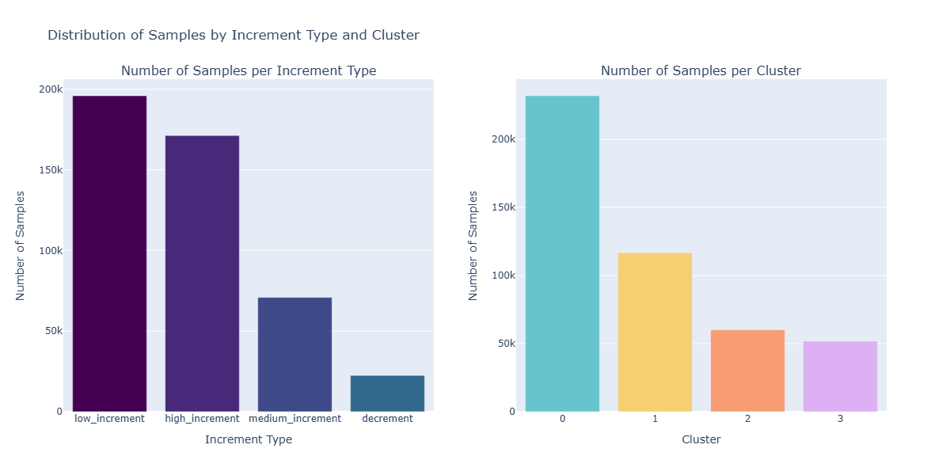
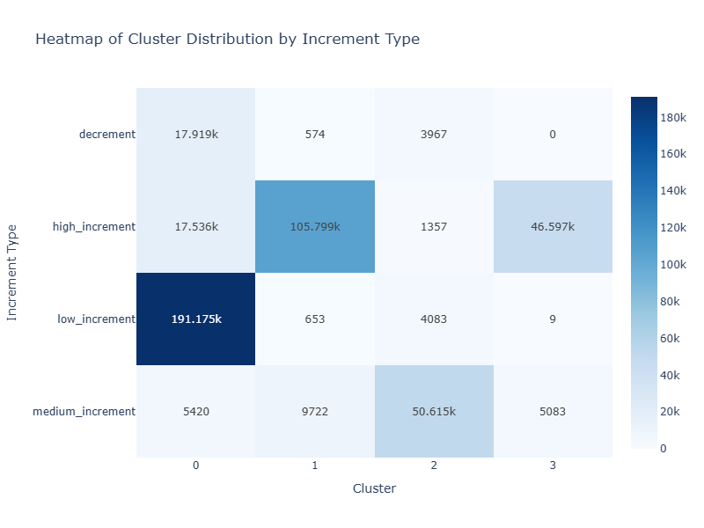
Grafici Interattivi
7
Clusterizzazione dei Campioni per Incrementi di Teleassistenza:
La categoria low_increment è fortemente concentrata nel cluster 0, mentre high_increment è maggiormente distribuita tra i cluster 1. I cluster 2 e 3 hanno una distribuzione più variegata.
I campioni sono principalmente concentrati nelle categorie low_increment e high_increment, e nel cluster 0, con minore presenza nei decrement e negli altri cluster.

Slide 16
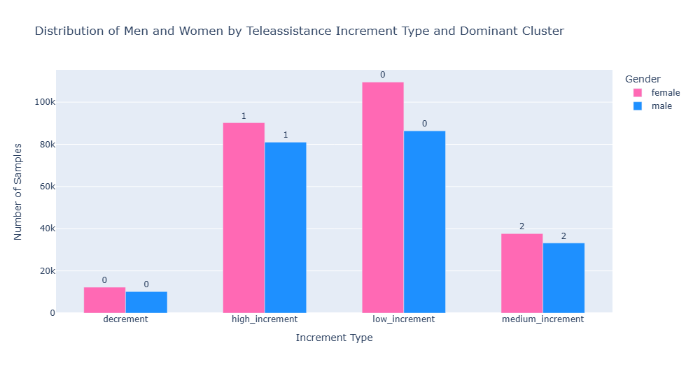
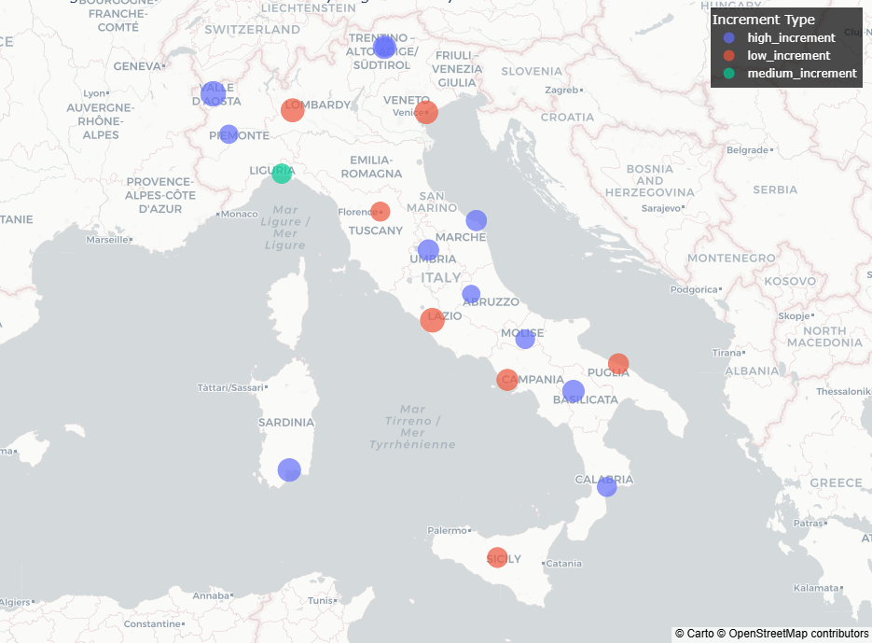
Grafici Interattivi
7
Impatto delle Features sulla Separazione dei Cluster
Il low_increment prevale nel centro-sud, mentre il high_increment è diversificato sul territorio.
Il medium_increment è meno frequente e più limitato geograficamente.
Donne e uomini presentano una distribuzione relativamente simile in quasi tutti i tipi di incremento. Le donne sono leggermente più peresenti nei gruppi di low_increment e high_increment.

Slide 17
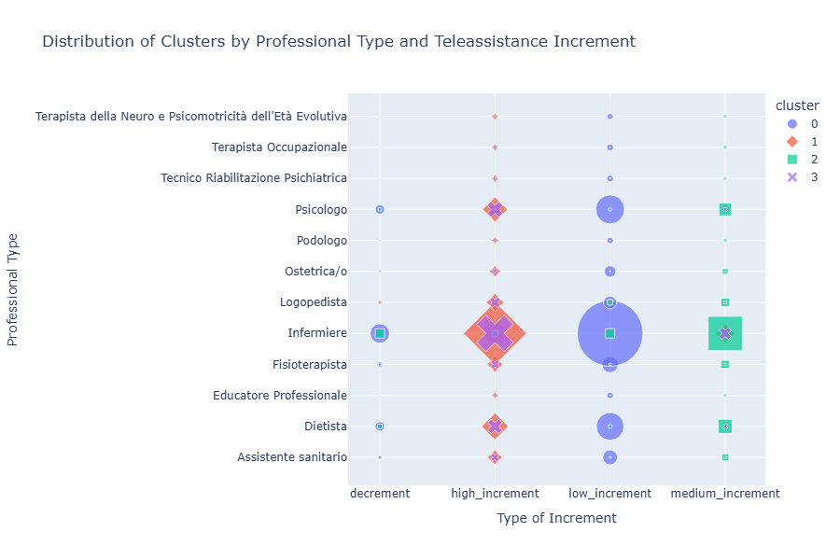
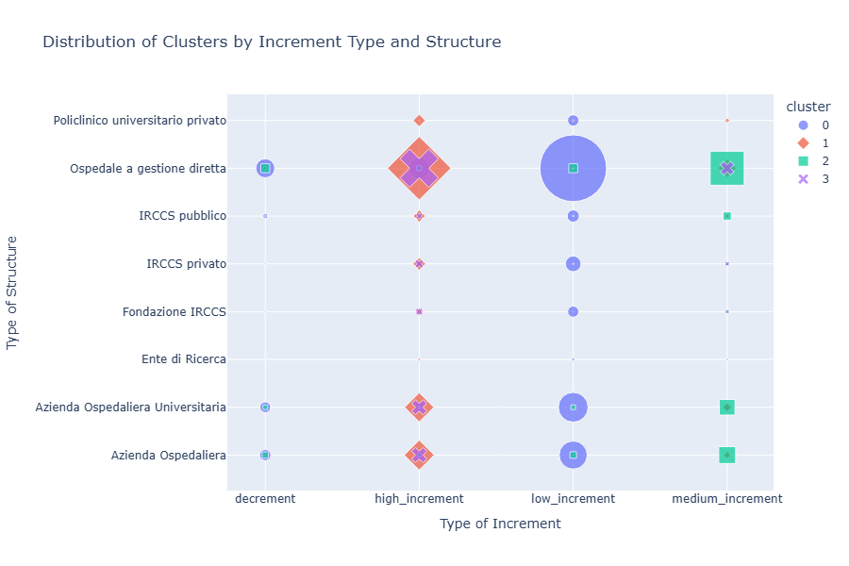
Grafici Interattivi
7
Impatto delle Features sulla Separazione dei Cluster
Il cluster 0 sembra rappresentare le strutture più stabili (spesso pubbliche) con low_increment, mentre il cluster 1 raccoglie le strutture con high_increment, tipicamente quelle private o a gestione diretta. Evidenziando come le tipologie di strutture sanitarie si distribuiscono nei diversi cluster in base al tipo di incremento.
Il cluster 1 è predominante nel high_increment professionisti quali psicologi, logopedisti, infermiere e fisioterapisti. Il cluster 2 è dominante nel low_increment, particolarmente per professioni come l'infermiere e il dietista.
Nel medium_increment c'è una predominanza del cluster 3, con i professionisti come gli infermiere, fisioterapisti e psicologi.

Slide 18


Alessia Rossi
Fabio Di Gregorio
Ignazio Emanuele Piccichè
Martina Bertazzoni

Slide 19
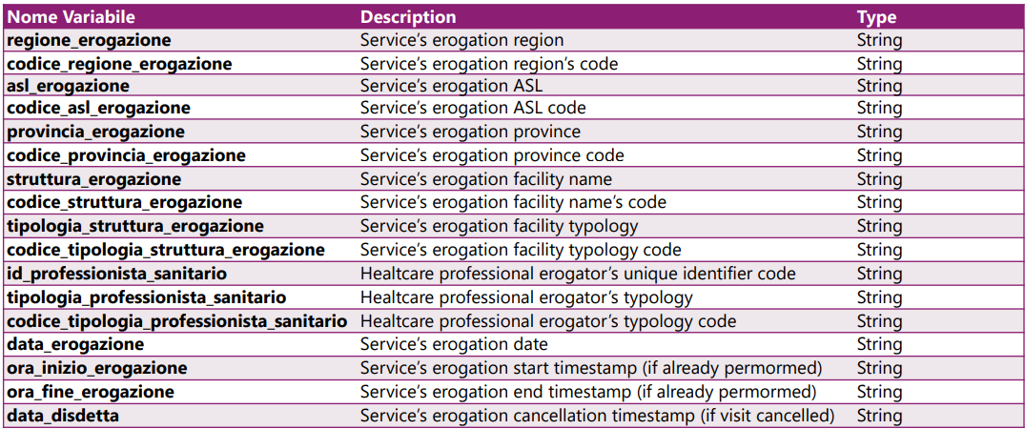
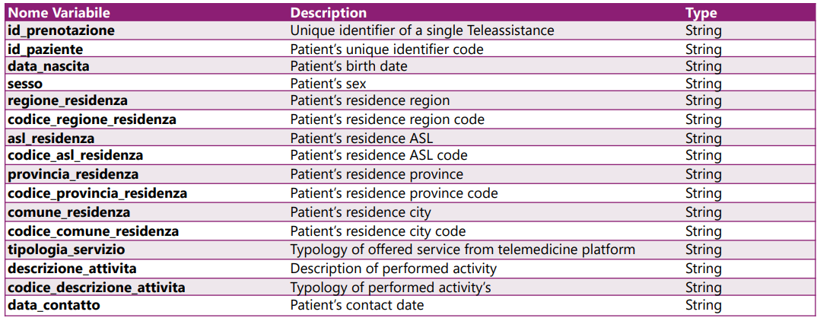
Datasets
challenge_campus_biomedico_2023.parquet
Codici-statistici-e-denominazioni-aggiornato-2023.xlsx
Questo dataset contiene informazioni ISTAT, che includono codici statistici e denominazioni aggiornati dei comuni italiani. Viene utilizzato in combinazione con il primo dataset per completare i dati mancanti sul comune di residenza durante la fase di data cleaning.
Notes:
33 features → informazioni sui codici e denominazioni amministrative e statistiche dei comuni italiani
Consideriamo da levare

Slide 20


Risultati
6
METRICHE:
Silhouette score (normalizzato):
Quantifica quanto bene ogni punto dati si trova nel proprio cluster rispetto ai punti di altri cluster.
1: i punti sono ben allineati con il proprio cluster e ben separati dagli altri cluster
0: i punti sono stati assegnati al cluster sbagliato
Purity score:
Indica quanto i cluster contengono principalmente elementi di una singola classe
Più alto è il valore, più "puri" sono i cluster.
METRICA FINALE:
Combina le due metriche con una penalità aggiuntiva proporzionale al numero di cluster per evitare che l'algoritmo porti all’overfitting
Notes:
PURITY: Viene calcolata trovando la classe predominante in ciascun cluster e sommando il numero di elementi appartenenti a quella classe per tutti i cluster, quindi dividendo il totale per il numero totale di elementi. N è il numero totale di elementi nel dataset.KKK è il numero di cluster.CiC_iCi​ è l'insieme di elementi nel cluster iii.LjL_jLj​ è l'insieme di elementi con l'etichetta vera jjj.∣Ci∩Lj∣|C_i \cap L_j|∣Ci​∩Lj​∣ è il numero di elementi del cluster iii che appartengono alla classe jjj.max⁡j∣Ci∩Lj∣\max_j | C_i \cap L_j |maxj​∣Ci​∩Lj​∣ rappresenta il numero di elementi della classe più comune all'interno del cluster iii. Per ogni cluster iii, si trova la classe jjj con il maggior numero di elementi in comune con quel cluster.Si sommano i valori massimi per tutti i cluster e si divide per il numero totale di elementi NNN, per ottenere una proporzione. Più alto è il valore, più "puri" sono i cluster.Come funziona:Per ogni cluster, identifica i punti appartenenti a quel cluster.
Conta l'etichetta più frequente (il label più comune) all'interno del cluster.
Somma il numero di occorrenze di queste etichette comuni in tutti i cluster.
Dividi la somma totale per il numero totale di punti per ottenere il punteggio di purity.

